Slide 1

H
EL LENGUAJE DE PROGRAMACIÓN
PYTHON
Juan Ignacio Rodríguez de León
jileon en twitter
euribates @ gmail.com

Slide 2
Nombres de variables
Los nombres de variables deben empezar con un caracter no numérico, el resto pueden ser letras, números y el caracter _
Se consideran distintas las mayúsculas de las minúsculas, así que el nombre a es diferente de A
Existen una serie de palabras reservadas por python, que no se pueden usar como nombres

Slide 3
Palabras reservadas
and
as
assert
break
class
continue
def
del
elif
else
except
exec
finally
for
from
global
if
import
in
is
lambda
not
or
pass
print
raise
return
try
while
with
yield

Slide 4
Tipos de datos
Las variables tienen un tipo de datos
Un tipo de datos define:
  Que valores puede almacenar una variable de ese tipo de datos (Conjunto de valores posibles)
  Que operaciones se pueden hacer con ellos

Slide 5
Tipos de datos en Python
Tipos de datos compuestos:
  Listas
  Tuplas
  Diccionarios
  Conjuntos
Tipos de datos simples:
  Valores Lógicos
  Números
  Textos

Slide 6
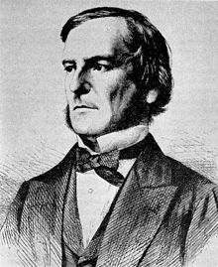
Valores lógicos o booleanos
Solo dos valores posibles: Verdadero (True) y falso (False)
Operadores: and, or, xor y not
Normalmente, resultado de alguna comparación: ==, <, <=, >, >=
George Bool

Slide 7
Números
Varios tipos de números:
  Enteros
  Reales
  Decimal
  Complejos

Slide 8
Operaciones con números
Sumas y restas: + y -
Multiplicación y división: * y /
División entera: //
Módulo: %
Exponenciación: **
AND a nivel de bits: &
OR a nivel de bits: |
XOR a nivel de bits: ^

Slide 9

Enteros
Se crea una variable entera asignandole un valor entero
Asignación múltiple
No hay tamaño máximo para el numero, excepto por la memoria disponible
Calculemos en python 2 elevado a 2048
>>> a = 425
>>> b = c = d = e = 99
>>> 2**2048

Slide 10
Reales o en coma flotante
Igual que los anteriores, se crean asignándoles un valor:
  a = 23.0
  b = 3.141592653589793
  c = .23
  d = 1e-3

Slide 11
Ejercicio
¿Cuál creen que será el resultado?
a = 0.1+0.1+0.1+0.1+0.1+0.1+0.1+0.1+0.1+0.1
b = 1.0
a == b
TRUE
FALSE

Slide 12

Resultado
FALSE

Slide 13
Las culpas, a IEEE 754
IEEE 754 estándar de la IEEE para aritmética en coma flotante
Afecta a prácticamente todos los lenguajes: Java, C, C++...
Algunos números no tienen representación exacta
Los errores pueden acumularse
Solución: redondeo y fijar precisión
… o usar el tipo decimal

Slide 14
Tipo decimal
Hay que hacer una importación para usarlo:
from decimal import Decimal
No hay errores por la representación del número
Adecuado para guardar cantidades monetarias
Véase ejemplos/IEEE_754.py

Slide 15
Complejos o imaginarios
Se declaran añadiendo el sufijo j o J a la parte imaginaria: z = (3 + 4j)
Se pueden extraer las partes reales e imaginarias usando z.real y z.imag
La función abs(z) nos daría su magnitud
(0+1j)**2 == -1

Slide 16
Estructuras de datos: if/else
Esta estructura de control seguramente es la más famosa y la más fácil de usar
Evalua una expresión, si el resultado es verdad (True) se ejecuta el bloque de código siguiente al if
si es False, se ejecuta el bloque de código que sigue despues del else (si se ha incluido, ya que es opcional)

Slide 17
Ejemplo de if
if (7 > 3):
print('Siete es mayor que tres')
print('Que sorpresa')
else:
print('Algo falla...')

Slide 18
Indentación de código
El nivel de indentación es la forma que tiene Python de agrupar una serie de sentencias en un bloque
En otros lenguajes la indentación es solo una opción estética destinada a mejorar la legibilidad, en Python, es obligatoria
La primera vez que lo ves, choca. Pero te acostumbras enseguida

Slide 19






Editores para programadores
xcode
textmate
Sublime Text 2
notepad++
vim
emacs

Slide 20
Ventajas de la indentacion
El código es más legible y más corto
Permite reutilizar para otras funciones símbolos como { y }
Evita ambigüedad
De todas formas, ibas a indentarlo.
Por cierto, tampoco hay puntos y comas al final de cada línea :-)

Slide 21
Encadenar condiciones
En Python se pueden encadenar clausulas if /elif / … /elif / else
La palabra reservada elif es abreviatura de “else if”
En otros lenguajes es una estructura propia, normalmente llamada case o switch.
A nivel de rendimiento, no hay diferencia entre las dos sintaxis, ambas hacen exactamente lo mismo

Slide 22
Ejemplo de if / elif / else
if n == -10:
print('el límite inferior')
elif -9 <= n < 0:
print ('negativo')
elif n == 0:
print('cero')
elif 0 < n <= 9:
print ('positivo')
else:
print('el límite superior')

Slide 23
Cadenas de texto
Los literales de texto se pueden delimitar con comillas simples ('), con comillas dobles (“), con triples comillas simples (''') o con triples comillas dobles (“””)
Los caracteres especiales se “escapan” con \ (Por ejemplo, \n significa “salto de línea”),
En python 3.0, todos los textos serán unicode. En 2.7 hay que anteponer una u para que lo entienda como unicode: a = u'árbol'

Slide 24
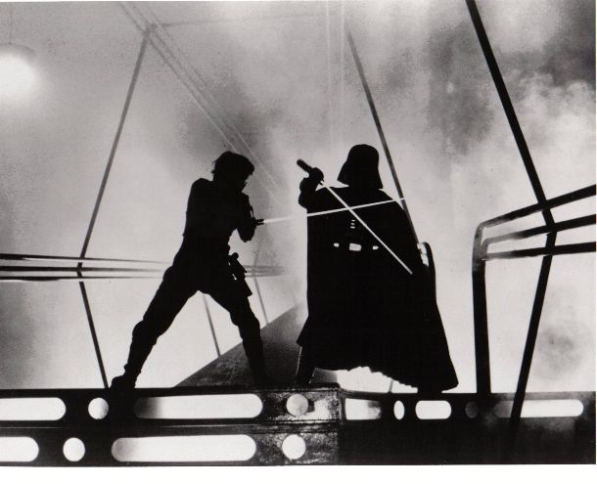
Cadenas de texto válidas
a = 'Hola, mundo'
b = 'It\'s seven o\'clock in the morning'
c = "It's seven o'clock in the morning"
d = "He said: \"Luke, I'm your father\""
e = 'He said: "Luke, I\'m your father"'
f = '''He said: "Luke, I'm your father"'''
g = """He said: 'Luke, I'm your father'"""
H = '''
Vader: Obi-Wan never told you
what happened to your father.
Luke: He told me enough! He told me
YOU killed him.
Vader: No, I am your father.
Luke: NOOOOOOOOOOOOOOOOOOOooooo!!
'''

Slide 25
Operaciones con strings
Se pueden concatenar:
  saludo = "Hola," + "Mundo"
Se pueden repetir:
  linea = '-' * 18
La función predeterminada len() nos devuelve la longitud de una cadena, es decir, el número de caracteres:
  len('Hola, Mundo')

Slide 26
Acceso mediante índices
Las cadenas de texto permiten que se acceda a su contenido mediante índices
El 0 corresponde a la primera letra.
Piensese en el índice no como una posición, sino como: "El número de caracteres que hay antes del que me interesa".
Se usa el índice entre corchetes
Si usamos índices negativos, la cuenta empieza desde la derecha, o sea, desde el final

Slide 27
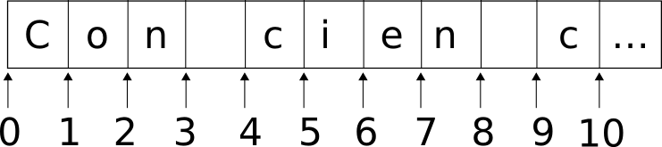
Rodajas o Slices
Podemos acceder a “rebanadas” o slices
Sintaxis [limite inferior:limite superior]
Podemos omitir el inferior, el superior o ambos
Los excesos se maneja con indulgencia

Slide 28
Ejemplos de rodajas
>>> s = 'Con cien cañones por banda,'
>>> s[0:3] # los primeros tres caracteres
'Con'
>>> s[:8] # los primeros ocho caracteres
'Con cien'
>>> s[8:] # todo, excepto los primeros 8 carac.
' cañones por banda,'
>>> s[4:8]
'cien'
>>> s[-6:]
'banda,'
>>> s2 = s[:]
>>> s == s2
True

Slide 29
Las cadenas son inmutables
No podemos modificar una parte de un texto usando estas expresiones,
Ni con índices, ni con slices
De hecho, las cadenas no se pueden modificar
Pero podemos crear una nueva a partir de estas expresiones

Slide 30
Ejemplos de cadenas inmutables
>>> s = 'Con cien cañones por banda,'
>>> s[0] = 'P'
Traceback (most recent call last):
File "<stdin>", line 1, in <module>
TypeError: 'str' object does not support item assignment
>>> s[4:8] = 'doscientos'
Traceback (most recent call last):
File "<stdin>", line 1, in <module>
TypeError: 'str' object does not support item assignment
>>> s = 'Con cien cañones por banda,'
>>> s = s[:4] + 'doscientos' + s[8:]
>>> print(s)
'Con doscientos cañones por banda'

Slide 31
Valores inmutables
una vez creada una variable de un tipo inmutable, esta nunca cambia de valor.
¿por qué funciona s = s + 'hola'?
Las variables son independientes del nombre (o nombres) que tengan

Slide 32
El valor None
El valor especial None no es un tipo de dato, sino un valor constante especial, cuyo significado viene a ser "ausencia de valor"
Similar al valor especial NULL de SQL
Si una función no especifica un valor de retorno, este es None
Podemos comprobar si un valor es None con el operador is, o is not

Slide 33
Listas (arrays)
Son una lista de valores
Como un array en C, pero puede contener valores heterogeneos
a = ['Maria', 4, 723.4, None]
Se parecen a las cadena de texto, despues de todo, estas son “listas de caracteres”

Slide 34
Operaciones sobre listas
Se parecen mucho a las cadenas de texto:
  Se pueden acceder por índices [1]
  Se puede hacer slices [2:3]
  Podemos construir unas en base a otras
  Pero las listas son mutables
  [:] en strings devuelve la misma lista, en listas devuelve una copia

Slide 35
Cambios en la lista
Es posible hacer lo que no podiamos con las strings, asignar a una rodaja, aunque esto cambie el tamaño de la lista o la deje vacia
>>> a = [1,2,3,4]
>>> a[1:3] = [2.0, 2.1, 2.3, 2.5, 2.7, 2.9, 3.0]
>>> print(a)
[1, 2.0, 2.1, 2.3, 2.5, 2.7, 2.9, 3.0, 4]
>>> a[:] = [] # Borramos toda la lista
>>> print(a)
[]

Slide 36
La función len
La función len(), que en el caso de las cadenas de textos nos retornaba su longitud, aplicada a una lista nos devuelve el número de elementos de la lista.
>>> l = [1,True,3.0,'hola']
>>> print(len(l))
4
>>> s = '¡Es una trampa!'
>>> print(len(s))
16

Slide 37
¿Qué podemos guardar en listas?
Las listas pueden contener cualquier tipo de datos, no solo los datos simples que vimos al principio, tambien pueden contener otras listas
Por ejemplo, podemos crear una matriz de 3x3 haciendo una lista de tres elementos, cada uno de los cuales es un una lista de tres elementos:

Slide 38
Una matriz 3x3
>>> a = [[1,2,3], [4,5,6], [7,8,9]]
>>> print(a[0][0])
1
>>> print(a[1][1])
5
>>> print(len(a))
3

Slide 39
Pregunta
No debemos olvidar que las listas son mutables, porque puede causar muchos problemas en el programador novato. Por ejemplo, dado el siguiente fragmento de código, ¿Qué saldrá impreso por pantalla? ¿Por qué?
q = ['a', 'b']
p = [1, q, 4]
q.append('extra')
print(p)

Slide 40
Comparar listas
Son iguales si todos sus elementos son iguales
Si se compara con <=, <, >, >= o !=, se compara por orden y recursivamente hasta encontrar una discrepancia. Si no se encuentra ninguna, son iguales

Slide 41
Encuentra la diferencia
>>> a = [1, 2, 3]
>>> b = [4, 5, 6]
>>> c = a + b
>>> print(c)
[1, 2, 3, 4, 5, 6]
>>> a = [1, 2, 3]
>>> a += [4, 5, 6]
>>> print(a)
[1, 2, 3, 4, 5, 6]

Slide 42
Diferencias
Hay una sutil diferencia entre ampliar una lista o crear una nueva con el contenido ampliado
Problemas con las funciones (Lo veremos más tarde)
Si la lista es muy larga, es mucho más eficiente añadir un elemento a la lista que crear una nueva lista de cero

Slide 43
Métodos de las funciones
append
count
extend
index
insert
pop
remove
reverse
sort

Slide 44
Pilas o Colas
Podemos usar una lista como una pila o stack (LIFO: Last In, First Out) usando solo los métodos append() y pop() para introducir o extraer datos
Podemos usar una lista como una cola o queue (FIFO: First In, First Out) si usamos solo insert() (con index=0) y pop().

Slide 45
Bucles for
La estructura for nos permite repetir un trabajo varias veces
En otros lenguajes, itera sobre un rango de enteros
En Python, itera sobre cualesquiera cosa que sea "iterable":
  Cadenas de texto
  Listas
  … más cosas que veremos

Slide 46
Ejemplos
>>> for letra in 'Texto': print(letra)
...
T
e
x
t
o
>>> for w in ['Se', 'acerca', 'el', 'invierno']:
... print(w, len(w))
...
Se 2
acerca 6
el 2
invierno 8

Slide 47
Modificar la lista en marcha
Si fuera necesario modificar la propia secuencia a medida que iteramos, por ejemplo para añadir o borrar elementos, es conveniente iterar sobre una copia; esto es fácil de hacer usando rodajas [:]
>>> words = ['Se', 'acerca', 'el', 'invierno']
>>> for w in words[:]:
... if len(w) < 4:
... words.remove(w)

Slide 48
Pero yo quiero mis índices...
Si tenemos que iterar sobre un rango de números, la función predefinida range() devuelve una secuencia iterable
Acepta entre uno y tres parámetros
  range(10) → [0,1,2,3,4,5,6,7,8,9]
  range(4,8) → [4,5,6,7]
  range(1,7,2) → [1,3,5]
El límite superior nunca se alcanza

Slide 49
Me gusta range...
Si tenemos experiencia en otros lenguajes, podemos sentir la tentación de usar range() cada vez que hagamos un for; es decir, hacer:
word = 'ABCD'
for i in range(len(word)):
letra = word[i]
print(letra)
En vez de
for letra in 'ABCD':
print(letra)

Slide 50
Me gusta range (2)
NO

Slide 51
¡Que no!
Más difícil de leer
Más largo de escribir
Creamos variables innecesarias
Más lento: El recorrido del bucle for está optimizado

Slide 52
Pero necesito el índice
Usar la función enumerate()
Acepta un iterable, devuelve un iterable compuesto por duplas (2-tuplas), el índice y el elemento
>>> for i, letra in enumerate('ABCD'):
... print(i, letra)
0 A
1 B
2 C
3 D
>>>

Slide 53
El bucle while
Nos permite ejecutar varias veces un bloque de código, pero en este caso se mantiene la repetición hasta que una determinada condición deja de cumplirse
acc = num = 1
while acc * (num+1) < 1000000:
num = num + 1
acc = num * acc
print('El mayor factorial menor que 1E6 es: ', num, '! = ', acc, sep='')

Slide 54
While
La sentencia while encaja perfectamente cuando no sabemos a priori cuando debemos parar.
Si sabemos de antemano la cantidad de vueltas que tenemos que dar, parece más natural usar for
El error más común con un bucle de este tipo es olvidarnos de actualizar, dentro del código del bucle, la variable que es testeada en la condición del while

Slide 55
break, continue y else en bucles
La sentencia break fuerza la salida del bucle for o while en la que se encuentre
Si hay varios bucles anidados, solo saldrá del más interno
Hay veces que no tiene sentido continuar con el bucle
Por ejemplo, buscar dentro de una lista de números uno que sea múltiplo de 7, (simplemente nos interesa encontrar uno, el primero que encuentre), no tiene sentido seguir recorriendo el bucle hasta el final

Slide 56
Ejemplo de break
>>> numeros = [15,53,98,36,48,52,27,4,29,94,13]
>>> for n in numeros:
... if n % 7 == 0:
... print(n, 'es múltiplo de 7')
... break
...
98 es múltiplo de 7
>>>

Slide 57
Else en bucles
Los bucles en Python (tanto for como while) dispone de una clausula else: El bloque de código especificado en el else solo se ejecuta si y solo si se cumplen estas dos condiciones:
  el bucle ha llegado hasta el final
  y no se ha salido de él mediante una clausula break

Slide 58
Ejemplo de else en bucles
En el ejemplo anterior, si quisieramos un mensaje de aviso si no encuentra ningún múltiplo de 7:
>>> numeros = [87,39,85,72,41,95,93,65,26,11,32,17]
>>> for n in numeros:
... if n % 7 == 0:
... print(n, 'es múltiplo de 7')
... break
... else:
... print ('No hay múltiplos de 7 en la lista')
...
No hay múltiplos de 7 en la lista

Slide 59
Ejercicio
Usando la cláusula else, o la cláusula break, modificar el programa de cálculo de factoriales mostrado anteriormente para que muestre el primer factorial mayor que un millón (El mínimo factorial que sea mayor que 1.000.000)

Slide 60
Solución con else
############
# Con else #
############
acc = num = 1
while acc * (num+1) < 1000000:
num = num + 1
acc = num * acc
else:
num = num + 1
acc = num * acc
print('El número buscado es:')
print(num, '! = ', acc, sep='')

Slide 61
Solución con break
#############
# con break #
#############
acc = num = 1
while True:
num = num + 1
acc = num * acc
if acc > 1000000:
print('El número buscado es:')
print(num, '! = ', acc, sep='')
break

Slide 62
Tuplas
Hemos visto que listas y cadenas de texto tenian muchas cosas en comun, como el poder ser accedidas mediante índices y por rodajas
Hay más tipos de datos que comparten estas propiedades, todos agrupados bajo el nombre genérico de tipos de secuencias de datos, como el que nos ocupa ahora, las tuplas

Slide 63
Como crear tuplas
Como lista de valores separados con comas, normalmente entre paréntesis. Las tuplas de un elemento tienen que tener una coma al final.
>>> t = 12.5, 9560 + 23, 'hola'
>>> t[0]
12.5
>>> t[1]
>>> 9583
>>> t
(12.5, 9583, 'hola')
>>> t == (12.5, 9560 + 23, 'hola')
True
>>> t2 = ('hola',)

Slide 64
Diferencia con las listas
Solo una: Las tuplas son inmutables
Igual que con las strings, podemos crear nuevas tuplas cortando y rebanando de otras, pero no podemos modificar una tupla una vez creada
Aunque las tuplas sean inmutables, si que pueden contener en su interior objetos mutables, como una lista

Slide 65
Empaquetado/desempaquetado
(de tuplas)
Azucar sintáctico que nos permite expresiones como:
>>> a, b, c = 1, 2, 3
>>> print(a, b, c)
1 2 3
>>> a, b = b, a
>>> print(a, b)
2 1

Slide 66
Más operaciones de tuplas
Son comparables (de forma similar a las listas)
La función len() también funciona con ellas
Los métodos count() e index() funcionan igual que en las listas (El resto de métodos de las listas no tiene sentido al ser inmutables)

Slide 67
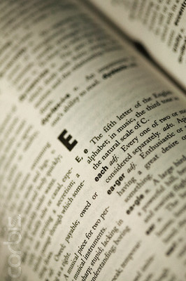
Diccionarios
Estructura asombrosamente versátil
También llamados memorias asociativas o arrays asociativos en otros lenguajes
Se accede a los contenidos de los diccionarios con claves o keys, que definimos nosotros a nuestro criterio.
Las claves han de ser inmutables
Las cadenas de texto resultan ideales como claves

Slide 68
Crear diccionarios
La mejor manera de pensar en los diccionarios en como un montón de parejas (clave: valor), donde las claves son únicas dentro del diccionario, y los valores pueden ser cualquier cosa
Podemos crear un diccionario vacio usando solo las llaves: {}
Podemos inicializarlo con contenido, añadiendo parejas con el formato clave:valor, separadas por comas, dentro de las llaves

Slide 69
Ejemplo de diccionario
Un diccionario que nos permite pasar de nombres de meses al número del mes
d = {
'enero': 1, 'febrero': 2, 'marzo': 3,
'abril': 4, 'mayo': 5, 'junio': 6,
'julio': 7, 'agosto': 8, 'septiembre': 9,
'octubre': 10, 'noviembre': 11, 'diciembre': 12,
}
print('el mes de {} es el número {}'.format(
'octubre', d['octubre']
))

Slide 70
Métodos de los diccionarios
A nadie debería sorprender que len() también funciona con diccionarios (y devuelve, por supuesto, el número de valores almacenados en el diccionario)
Las principales operaciones que podemos hacer con un diccionario son almacenar un valor con una determinada clave, o recuperar un valor a partir de la clave
>>> d = {}
>>> d['hola'] = 'Mundo'
>>> print(d['hola'])
Mundo

Slide 71
Más operaciones con diccionarios
Asignar un valor usando una clave que ya existe sobreescribe el valor nuevo
Si intentamos obtener un valor usando
una clave que no existe obtenemos una excepción de tipo KeyError
El método keys() devuelve una lista de las claves (En un orden sin determinar, lo que significa, en la práctica, en orden aleatorio)
Podemos determinar si una clave existe en un diccionario usando el operador in

Slide 72
Métodos de los dicionarios (1)
clear()
  Vacia el diccionario
get(key, [default_value]) → item
  Si key está en el diccionario, entonces devuelve el valor correspondiente, si no está, devuelve default_value, que por defecto es None

Slide 73
Métodos de los dicionarios (2)
Items() → lista de tuplas
  Devuelve una lista de 2-tuplas, donde cada tupla esta constituida por una pareja clave, valor de cada entrada del diccionario.
Keys() → lista
  Devuelve una lista de todas las claves usadas en el diccionario.
pop(key, [default_value]) → item
  Devuelve el valor almacenado con la clave key, y borra la entrada del diccionario. Si key no está en el diccionario, devuelve el valor default_value si se ha especificado, si no, eleva la excepcion KeyError.

Slide 74
Métodos de los dicionarios (3)
setdefault(key, [default_value]) → item
  Si key es una clave existente, entonces simplemente devuelve el valor que le corresponde. Si no, almacena default_value en la clave key y devuelve default_value.
update(d)
  Actualiza el diccionario con los valores de d, que puede ser o bien otro diccionario, o un iterable que devuelve 2-tuplas, o bien pámetros por nombre.
values() -> list
  Devuelve todos los valores almacenados en el diccionario.

Slide 75
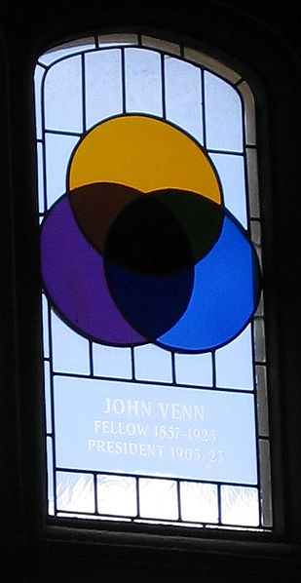
Conjuntos
Los conjuntos son una implementación del concepto matemático de conjunto
  sus elementos no mantienen orden
  intrínseco
  no es posible que un elemento se repita dentro del conjunto.
Los usos más habituales de los conjuntos son determinar si un objeto pertenece al conjunto o no, y eliminar duplicados.

Slide 76
Crear conjuntos
Podemos crear un conjunto con la función set(); normalmente le pasaremos una lista de elementos o un iterable a partir de los cuales crear el conjunto.
Si hubiera duplicados, desaparecen.

Slide 77
Operaciones con Conjuntos
El operador in
La función len()
>>> s = set(['a', 'e', 'i', 'o', 'u', 'a'])
>>> print(s)
>>> set(['a', 'i', 'e', 'u', 'o'])
>>> len(s)
5
>>> 'a' in s
True
>>> 'f' in s
False

Slide 78
Más operaciones con conjuntos
Cualquier operación del Algebra de Conjuntos: Unión, Intersección, Diferencia, Complemento
>>> a = set('PETER') # set(['P','R','E','T'])
>>> b = set('PARKER') # set(['A','P','K','R','E'])
>>> a - b # Letras en PETER, pero no en PARKER
set(['T'])
>>> b - a # Letras en PARKER, pero no en PETER
set(['A', 'K'])
>>> a | b # Letras en PETER o en PARKER (Unión)
set(['A', 'E', 'K', 'P', 'R', 'T'])
>>> a & b # Letras en PETER y en PARKER (Intersección)
set(['P', 'R', 'E'])
>>> a ^ b # Letras en PETER o PARKER, pero no en los 2
set(['A', 'T', 'K'])

Slide 79
Producto cartesiano
Para el producto tendremos que recurrir al módulo de la librería estándar itertools. No se preocupe si no se entiende por ahora
>>> import itertools
>>> a = set('ABC')
>>> b = set('123')
>>> p = set(itertools.product(a, b))
>>> print(p)
set([('C', '1'), ('C', '2'), ('C', '3'),
('A', '2'), ('A', '3'), ('B', '3'),
('A', '1'), ('B', '2'), ('B', '1')])

Slide 80
Otros métodos interesantes
issubset(set) → boolean
  Indica si el conjunto es un subconjunto de otro mayor, que se pasa como parametro
issuperset(set) → boolean
  Indica si el el conjunto incluye al que se le pasa como parámetro.
isdisjoint(set) → boolean
  Indica si el subconjunto no tienen ningún elemento en común con el que se le pasa como parámetro.

Slide 81
Funciones
Una función no es más que un fragmento de código que queremos reutilizar
Le damos un nombre que nos sirva para identificarla
También definimos unos nombres para las variables que servirán para pasar información a la función, si es que se le pasa alguna, estas variables se llaman parámetros de la función.

Slide 82
Definición de funciones
La palabra reservada def
El nombre que le queremos dar a la función
Entre paréntesis, la lista de parámetros, separados por comas (Si no hubiera paŕametros, aún así hemos de incluir los paréntesis)
El signo de dos puntos :
Todo el código que aparezca a continuación indentado a un nivel mayor que la palabra def es el cuerpo o bloque de la función

Slide 83
Ejemplo de función
Una función que nos da el perímetro de una circunferencia, pasándole el radio de la misma:
import math
def perimetro(r):
"""Devuelve el perímetro de
una circunferencia de radio r.
"""
return 2 * math.pi * r
radio = 6
print('El perímetro de una circunferencia de radio', radio, 'es:', perimetro(radio))

Slide 84

¿Paso por referencia o por valor?
(Solo para academicos)
Ni una cosa, ni otra
no es paso por valor: El código de la función puede, en determinados casos, modificar el valor de la variable que ve el código llamante
Ni es paso por referencia: No se le da acceso a las variables del llamador, sino solo a determinados objetos compartidos entre el código llamador y el código llamado
Este nuevo sistema se le conoce por varios nombres: Por objetos, compartido, o por referencia de objetos

Slide 85

Si no le preocupan estos temas
Miren atentamente esta luz un momentito...

Slide 86
Documentación interna
(docstrings)
La primera línea de la definición de la función puede ser una cadena de texto
El texto no tiene efecto sobre el código, es un comentario, pero internamente se convierte en la documentación interna de la función
Esta documentación interna (abreviada docstring) la muestra la función help(), ya que puede ser accedida en tiempo de ejecución
Es muy recomendable incluir esta documentación, especificando al menos los parámetros y el resultado

Slide 87
Retorno de la función
Normalmente, una función devuelve algún valor, mediante la sentencia return
Gracias a las tuplas, las funciones pueden devolvar más de un valor
Si no se especifica ningun valor de retorno, se retornará None

Slide 88
Paso de parámetros
Lo más habitual es el paso de parámetros por posición
  Cuando llamemos a la función, el primer dato que pongamos tras los paréntesis ocupará el lugar del primer parámetro, el segundo valor ocupará el segundo parámetro y así sucesivamente.
En python tambien tenemos parámetros por defecto y parámetros por nombre

Slide 89
Parámetros con valores por defecto
Es posible especificar un valor por defecto a uno o varios de los parámetros.
De este forma, la función puede ser llamada con menos parámetros de los que realmente soporta.

Slide 90
Función resaltar
def resaltar(texto, mark_char='-'):
size = len(texto)
print(mark_char * size)
print(texto)
print(mark_char * size)
resaltar('Informe sobre probabilidad A')
resaltar('Informe sobre probabilidad A', '=')
----------------------------
Informe sobre probabilidad A
----------------------------
============================
Informe sobre probabilidad A
============================

Slide 91
Valores por defecto
Los valores por defecto se evaluan en el momento y en el ámbito en que se realiza la definición de la función. Sabiendo eso, ¿Que imprimirá el siguiente código?
i = 5
def f(arg=i):
print arg
i = 6
f()

Slide 92
Ojo con valores mutables
Si el valor por defecto es es mutable, como una lista, un diccionario o, como veremos más adelante, una instancia de la mayoría de las clases, se creará una sola vez.
Por ejemplo, la siguiente función acumula los parámetros con los que ha sido llamada, porque la lista se crea durante la definición de la función, no en cada llamada:

Slide 93
La lista l se crea una sola vez
(Cuando se define f)
>>> def f(a, l=[]):
... l.append(a)
... return l
...
>>> print(f(1))
[1]
>>> print(f(2))
[1, 2]
>>> print(f(3))
[1, 2, 3]
>>>

Slide 94
¿Y si quiero que se cree cada vez?
(Que se ejecute)
Si queremos evitar este comportamiento, la forma habitual es:
>>> def f(a, l=None):
... if l is None: l = []
... l.append(a)
... return l
>>> print(f(1))
[1]
>>> print(f(2))
[2]
>>> print(f(3))
[3]
>>> print(f(4, [1,2,3]))
[1, 2, 3, 4]

Slide 95
Ventajas de los parámetros por defecto
Es cómodo poder añadir parámetros con valores por defecto a una función ya existente y en uso; nos permite ampliar las capacidades de la función sin romper el código existente.
Por ejemplo, la función resaltar podría haberse definido inicialmente con un único parámetro, el texto, solo para darnos cuenta, después de usarlo en multitud de sitios, que necesitamos un carácter de resaltado diferente en un determinado caso.

Slide 96

No Signal

Slide 97

LAMENTAMOS
INTERRUMPIR
ESTA
PRESENTACIÓN

Slide 98

El SETI ha detectado una señal
El SETI por fin ha captado una señal
Se nos pide que determinemos la naturaleza de la misma; especificamente se nos pide que determinemos si el origen es alienígena.

Slide 99
Esta es la señal
260
136
508
886
2047
1533
1285
216

Slide 100
La señal está en binario
Los cientificos de la NASA nos avisan de que el código es seguramente binario
Tambien nos advierten que, para interpretarlo, tenemos que pensar en números binarios de 11 cifras

Slide 101
Paso 1: Pasar a binario
Escribir una función que, dado un número decimal, lo convierta en binario, con un ancho de 11 bits
Pistas:
  La función bin() hace casi todo por nosotros
  Pero añade un prefijo
  Y no es siempre de la longitud requerida (11 cifras)

Slide 102
Una primera versión
def as_bin(n):
s = bin(n)
s = s[2:]
s = '0' * 11 + s
return s[-11:]

Slide 103
Llega más información de la ESA
La ESA ha captado una nueva señal
La serie es: 240, 2046, 4095, 3687, 4095, 408, 876, 3075
Tambien es binario, pero esta vez, son cifras de 12 bits
Tenemos que modificar la función para que devuelva diferentes anchos

Slide 104
Segunda versión
def as_bin(n, width=11):
s = bin(n)
s = s[2:]
s = '0' * width + s
return s[-width:]

Slide 105
Llega más información del IAC
Una tercera señal, esta vez de 8 bits de ancho
24, 60, 126, 219, 255, 36, 90, 165
¡Chévere! No hay que tocar la función

Slide 106
Analizemos la primera señal en binario
def as_bin(n, width=11):
s = bin(n)
s = s[2:]
s = '0' * width + s
return s[-width:]
data = [260, 136, 508, 886, 2047, 1533, 1285, 216]
for d in data:
print(as_bin(d, width=11))

Slide 107
Resultado
00100000100
00010001000
00111111100
01101110110
11111111111
10111111101
10100000101
00011011000

Slide 108
Necesitamos aumentar el contraste
Hagamos una función que, dada una cadena de texto compuesta por ceros y unos, devuelva una en la que cada cero se sustituya por dos espacios en blanco y cada uno por dos caracteres de tipo bloque (El unicode u'\u2588' es un buen candidato)

Slide 109
Primera versión
def as_blocks(s):
output = ''
for c in s:
if c == '1':
output += u'\u2588\u2588'
elif c == '0':
output += ' '
else:
raise ValueError('No es 1/0')
return output

Slide 110
Analizamos las señales
print('Señal 1')
data = [260, 136, 508, 886, 2047, 1533, 1285, 216]
for d in data:
print(as_blocks(as_bin(d, width=11)))
print('Señal 2')
data = [240, 2046, 4095, 3687, 4095, 408, 876, 3075]
for d in data:
print(as_blocks(as_bin(d, width=12)))
print('Señal 3')
data = [24, 60, 126, 219, 255, 36, 90, 165]
for d in data:
print(as_blocks(as_bin(d, width=8)))

Slide 111
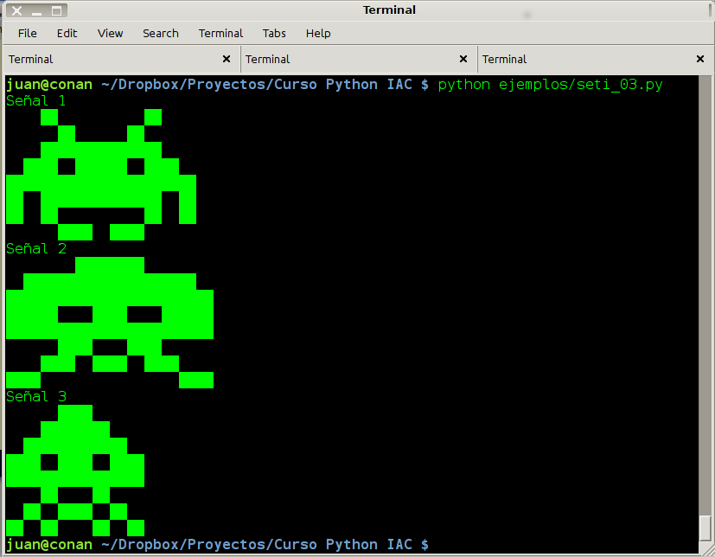
Confirmado: La señal es alienígena

Slide 112
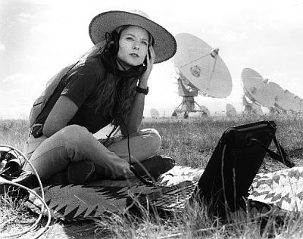
Gracias por su colaboración
La NASA, la ESA, el IAC, la Casa Blanca y Jodie Foster les agradecen su participación en este momento histórico...
...Pero ahora tenemos que seguir con el taller

Slide 113
Parámetros por nombre
Podemos especificar los parámetros de una función por su nombre, en vez de por posición. La siguiente función calcula el área de un triángulo a partir de la base y la altura:
def area_triangulo(base, altura):
return (base * altura) / 2.0
puede usarse de cualquiera de estas maneras
print(area_triangulo(3, 4))
print(area_triangulo(3, altura=4))
print(area_triangulo(base=3, altura=4))
print(area_triangulo(altura=4, base=3))

Slide 114
Ventajas del paso por nombre
El poder especificar los parámetros por su nombre, combinando con los valores por defecto, nos permite simplificar mucho la lectura del código, especialmente con funciones con multitud de parámetros
Si se mezclan paso de parámetros por posición con paso de parámetros por nombre, los parámetros por posición siempre deben ir primero

Slide 115
Otras formas de calcular el área
Si conocemos las longitudes de los tres lados del triángulo: a, b y c, podemos usar la Formula de Herón:
En un triángulo de lados a, b, c, y semiperímetro s=(a+b+c)/2, su área es igual a la raíz cuadrada de s(s-a)(s-b)(s-c).

Slide 116
Ejercicio
Escribir una función para calcular el área de un triangulo que pueda funcionar de dos formas, o bien pasándole base y altura, o pasándole las longitudes de los tres lados a,b y c

Slide 117
Solución
import math
def area_triangulo(base=0, altura=0, a=0, b=0, c=0):
if base and altura
return (base * altura) / 2.0
elif a and b and c:
s = (a + b + c) / 2
return math.sqrt(s*(s-a)*(s-b)*(s-c))
else:
raise ValueError('Hay que especificar base y altura, o los lados a,b,c')
print(area_triangulo(base=3, altura=4))
print(area_triangulo(a=3, b=4, c=5))
print(area_triangulo())

Slide 118
Parámetros arbitrarios por posición o por nombre
Podemos especificar funciones que admitan cualquier número de parámetros, ya sea por posición o por nombre.
Para ello se usan unos prefijos especiales en los parámetros a la hora de definir la función
  * para obtener una tupla con todos los parámetros pasados por posición (normalmente *args)
  ** para obtener un diccionario con todos los parámetros pasados por nombre (normalmente **kwargs)

Slide 119
Ejemplo de parámetros arbitrarios por posición
La siguiente función admite un parámetro inicial obligatorio y a continuación el número de argumentos que quiera; todos esos argumentos serán accesibles para el código de la función mediante la tupla args
Cuenta la cantidad de veces que aparecen determinadas palabras en un texto

Slide 120
La función cuenta_ocurrencias
def cuenta_ocurrencias(txt, *args):
result = 0
for palabra in args:
result += txt.count(palabra)
return result
texto = """Muchos años después, frente al pelotón de fusilamiento,
el coronel Aureliano Buendía había de recordar aquella tarde remota
en que su padre le llevó a conocer el hielo."""
print(cuenta_ocurrencias(texto, 'coronel','el','tarde','fusilamiento'))
print(cuenta_ocurrencias(texto, 'remota', 'hielo'))
print(cuenta_ocurrencias(texto))

Slide 121
Ejemplo de parámetros arbitrarios por nombre
El siguiente ejemplo imprime los nombres y valores de los parámetros que se le pasen:
>>> def dump(**kwargs):
... for name in kwargs:
... print(name, kwargs[name])
...
>>> dump(a=1, b=2, c=3)
a 1
b 2
c 3
>>> dump(hola='mundo')
hola mundo

Slide 122
Listas, tuplas o diccionarios como parámetros
A veces, queremos hacer lo contrario, una función que acepta n parámetros, y nosotros tenemos esos parámetros en una lista o tupla.
En vez de desempaquetarlos a mano, podemos usar la sintaxis * para pasar la tupla directamente
>>> range(3, 6) # Llamada normal
[3, 4, 5]
>>> args = [3, 6]
>>> range(*args) # Llamada con parámetros empaquetados
[3, 4, 5]
>>>

Slide 123
Tambien con diccionarios
(usando **)
De la misma manera, podemos desempaquetar un diccionario para que sea aceptable como parámetros de una función usando **:
def area_triangulo(base, altura):
return (base * altura) / 2.0
datos = {'base':3, 'altura': 4}
print(area_triangulo(**datos))

Slide 124
Funciones Lambda
Parte del soporte de programación funcional
Capacidad de crear pequeñas funciones anónimas, mediante la palabra reservada lambda
Por ejemplo, esta es la definición de una función que suma los dos parámetros que se le pasan:
lambda(x,y): x+y
No hace falta especificar la sentencia return
Una única expresión
Azucar sintáctico para una definicion normal

Slide 125
Módulos
Podemos almacenar variables, datos, funciones, clases, etc... en un fichero
Normalmente con extensión .py
Podemos reutilizarlos importandolos
Esos ficheros se llaman módulos

Slide 126
Dentro del módulo
Variable especial __name__
Ejemplo: ../ejemplos/fibo.py
import fibo
  Modificación del espacio de nombres
  Variables globales del módulo
Inicialización del módulo
  Función reload()

Slide 127
El módulo fibo
def fib(n): # write Fibonacci series up to n
a, b = 0, 1
while b < n:
print(b, end=' ')
a, b = b, a+b
print()
def fib2(n): # return Fibonacci series up to n
result = []
a, b = 0, 1
while b < n:
result.append(b)
a, b = b, a+b
return result

Slide 128
Importación parcial
Importar sólo lo que nos interese del módulo
  from <modulo> import a, b, c
Importación universal
  from <modulo> import *
  Los nombres que empiecen por _ se ignoran
  No recomendable

Slide 129

Import explícito vs from x import *
LUKE: ¿Es mejor from module import * que los imports explícitos?
YODA: No, no mejor. Más rápido, más fácil, más seductor...
LUKE: Pero ¿cómo sabré por qué los imports explícitos son mejores que usando el comodín?
YODA: Saberlo tu podrás, cuando tu código seis meses después leer intentes.

Slide 130
Ejecutando módulos como programas
Si importamos un módulo, __name__ es su nombre
Pero si lo ejecutamos, __name__ tiene un valor especial: “__main__”
Podemos hacer que el módulo se comporte diferente según el caso
Uso como utilidad o para pruebas
if __name__ == "__main__":
# do somethig

Slide 131
Paquetes (Packages)
Los paquetes nos permiten organizar aun más nuestros programas
Permiten dejar de preocuparse por posibles conflictos en los nombres de los módulos
Paquete = directorio + fichero __init__.py
Estructura en árbol
  ¡Ojo! Cada directorio necesita su __init__.py

Slide 132
Importar * de un paquete
¿Qué pasa si hacemos:
from paquete.rama1 import *
¿Busca Python en el directorio cualquier cosa que parezca código python y lo importa?
  costoso en tiempo
  explícito mejor que implícito
Variable __all__

Slide 133
Guía de estilo
Es recomendable seguir la guía de estilo definida en PEP8. Los puntos más importantes son:
4 espacios para indentar, sin tabuladores. Si te vez obligado a usar tabuladores, entonces usa solo tabuladores. NUNCA mezclar espacios con tabuladores
Líneas de no más de 79 caracteres. Ayuda con pantallas pequeñas y en las grandes permite comparar dos secciones de código lado a lado
Líneas en blanco para separar funciones y métodos
Si es posible, añade comentarios
Mejor todavía, docstrings

Slide 134
Guía de estilo
Espacios para separar operadores y despues de las comas, pero no inmediatamente antes o después de un paréntesis: a = f(1, 2) + g(3, 4)
Las clases deberían seguir CamelCase (letras iniciales en mayúsculas, resto en minúsculas, sin separadores) y los métodos y funciones deberian usar lower_case_with_underscores (todo en minúsculas, el caracter _ como separador de palabras)
El primer argumento de un método siempre debería llamarse self
Si alguna de estas reglas hace el código menos legible, rómpela. Pero asegurate de que sea realmente así

